Slide 1




GEHIER Lauryn
GCC 020 – Mobilité 1A/3A

Slide 2

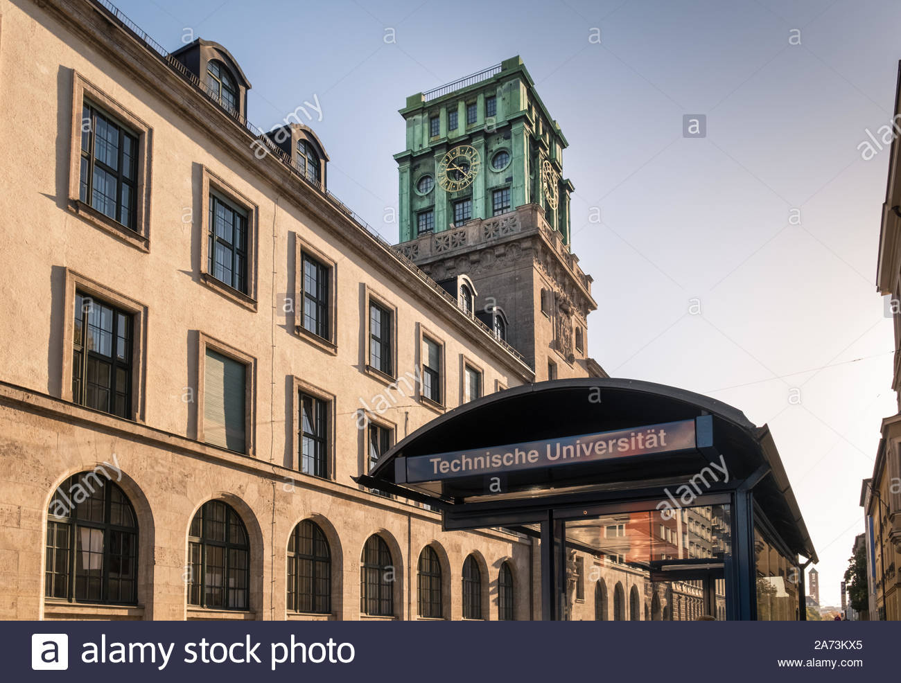
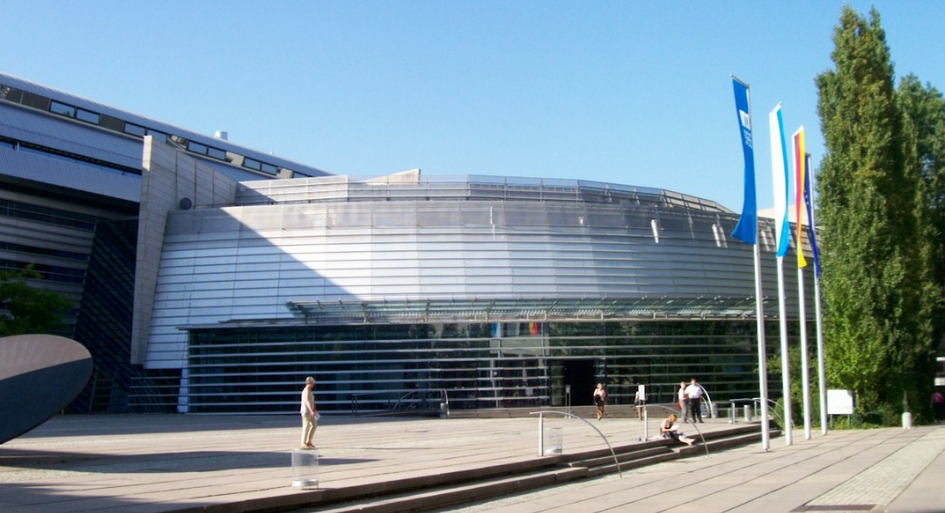
Echanges d’un ou deux semestres OU Double Diplôme (BGU)
Mon expérience:
Echange de 6 mois en 1A
Langue des cours:
Allemand (majoritaire) et Anglais
Cours suivis:
Génie civil, Architecture, Tandem Allemand
Cours de très bon niveau, nécessite un travail régulier

Slide 3

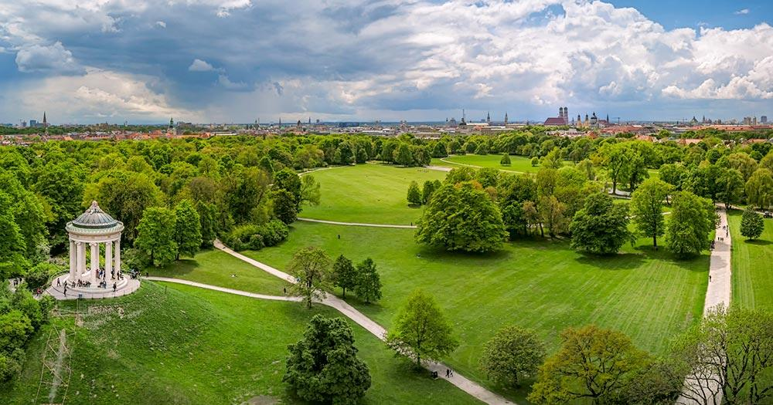
Vie à Munich:
      Niveau de vie assez cher (surtout les transports et le logement)
      mais bourses disponibles + Mini Job
      Très bonne intégration des étudiants étrangers
      Ville très agréable et très bien située
Attention aux dates du semestre!

Slide 4
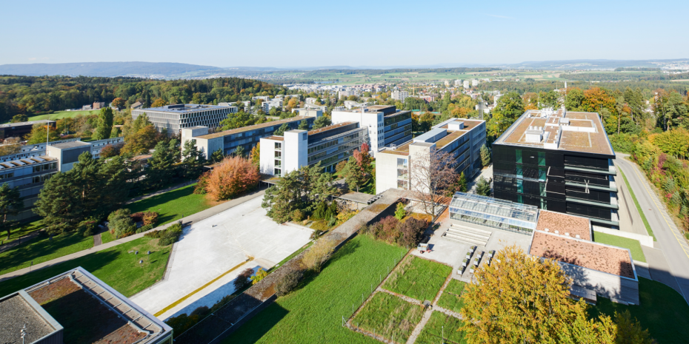
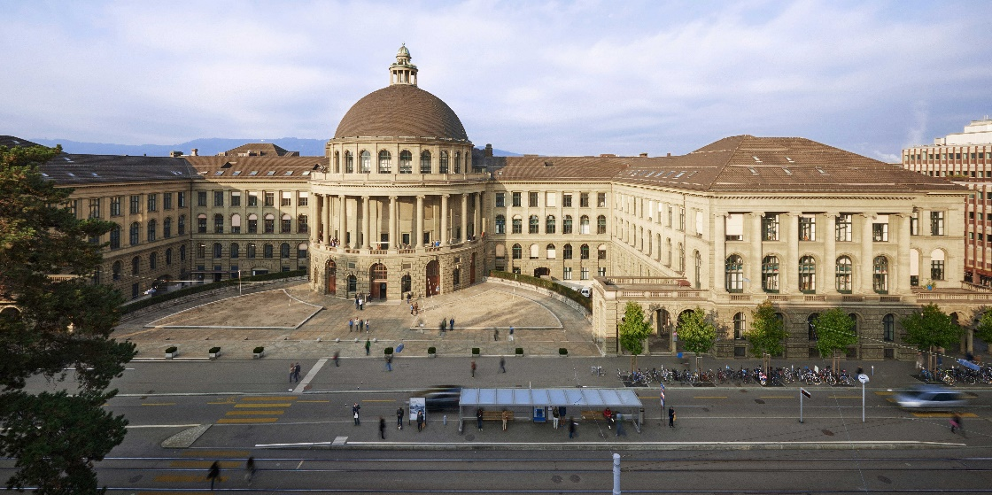
Echanges d’un ou deux semestres
Mon expérience:
Echange de 6 mois en 3A (prolongation)
Langue des cours:
Allemand et Anglais (majoritaire)
Cours suivis:
Génie civil, Tunnel, Management de Projet
Cours de très haut niveau, beaucoup de labos
Nécessite un travail régulier et un investissement pour les projets/devoirs à rendre

Slide 5

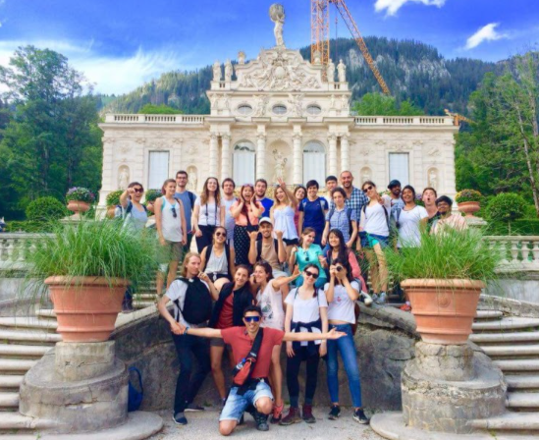


Slide 6
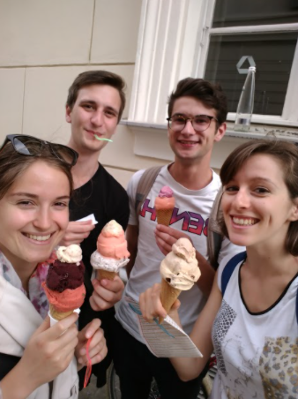
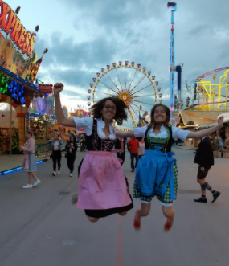

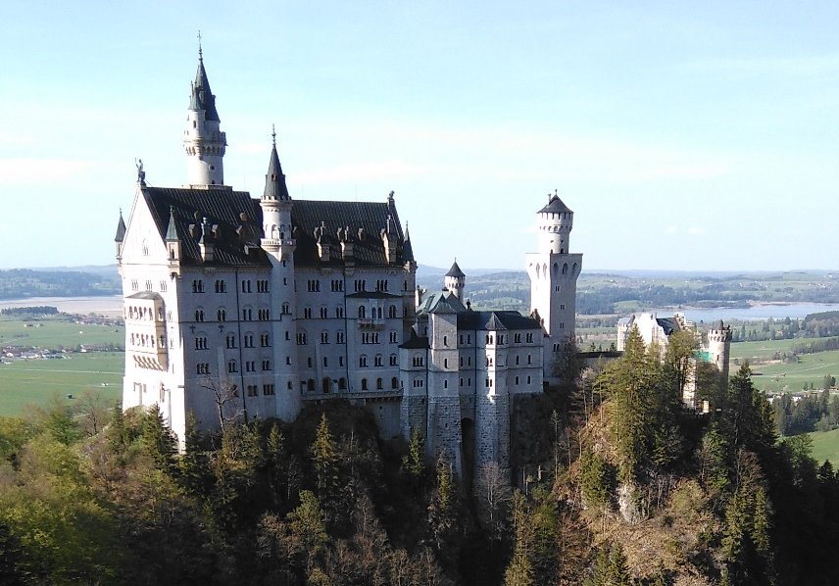
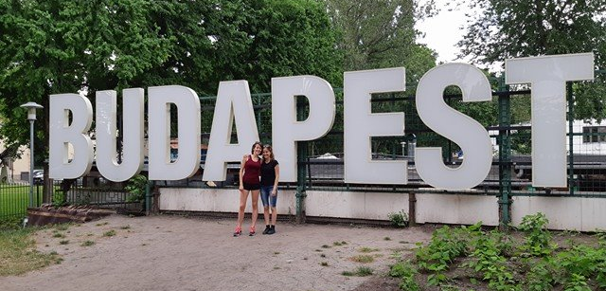
Des Rencontres…
Un Erasmus c’est aussi…
Une autre culture…
Des voyages et des randos…

Slide 7
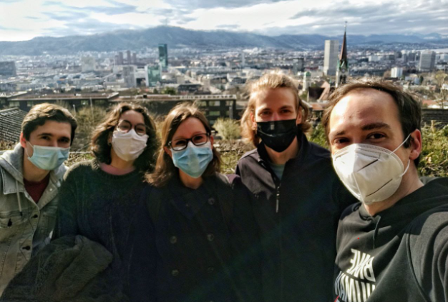
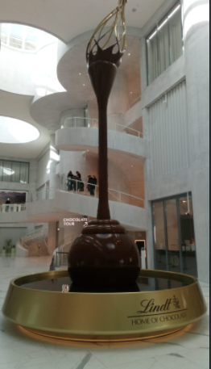
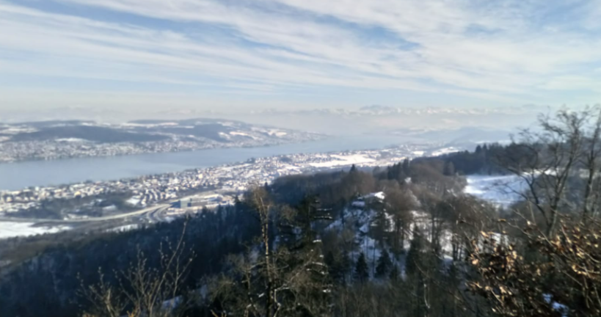
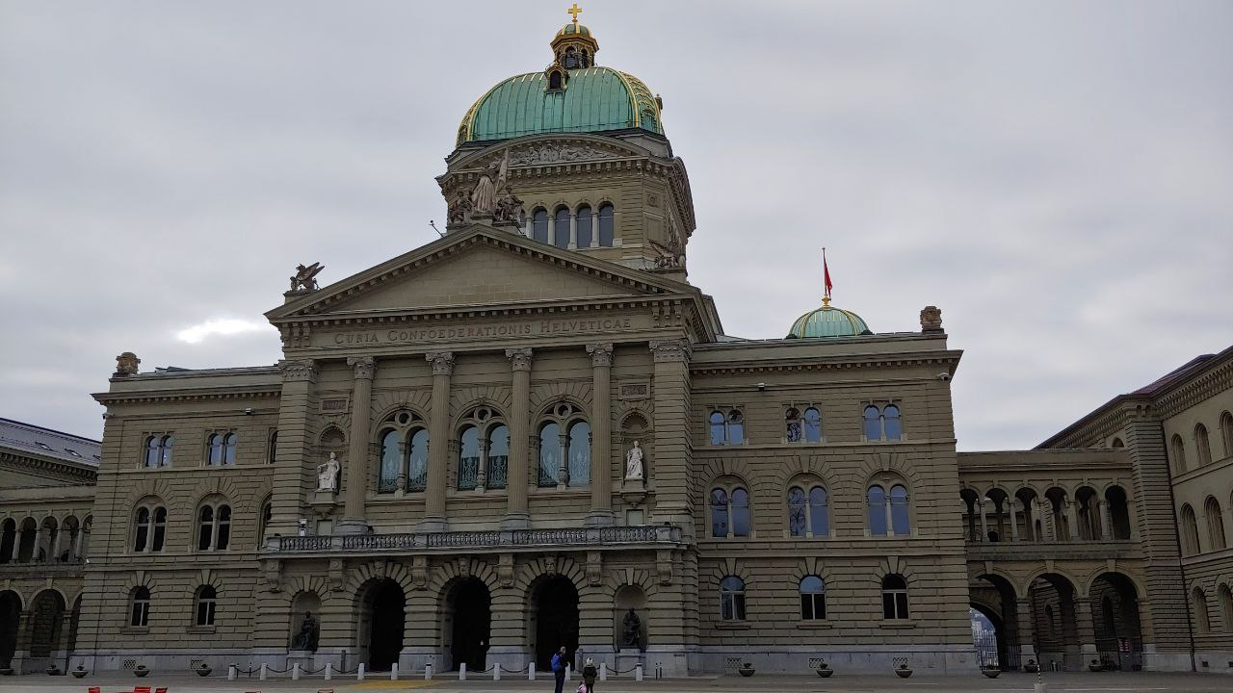
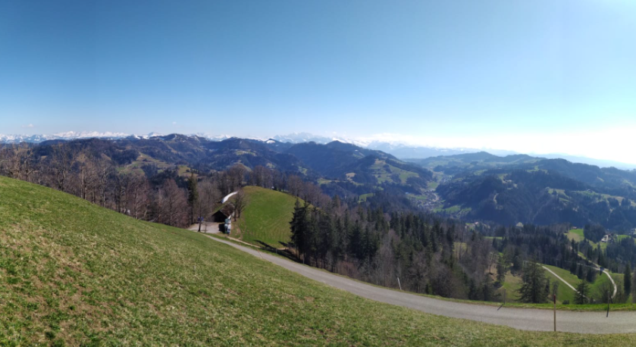
Des Rencontres…
Même en ce moment…
Une autre culture…
Des voyages et des randos…

